Slide 1

Tema 1: Introducción
Grado en Ingeniería Informática

Slide 2
Índice
Concepto de empresa
Clasificación de empresas
Objetivo de las empresas
Áreas de actividad en las empresas
Estructuras organizativas
Diseños organizativos

Slide 3
Concepto de empresa
Empresa:
Es la coordinación de un conjunto de factores de producción (entorno físico, capital y trabajo, sea productivo o de gestión) cuyo objetivo es la generación de valor, tanto para el mercado al que se dirige como para el accionariado y entidades que la financian.
Constituye:
Unidad económica básica de producción.

Slide 4
Concepto de empresa
Factores de producción:
Constituyen:
La naturaleza
Son las materias primas (minerales, ganadería, pesca, bosques…
El trabajo
Esfuerzo para obtener los productos.
Se remunera con un salario
El capital
Aportaciones de las personas que van a participar en el negocio
Dinerarias o en especie(maquinaria, herramientas,…)

Slide 5
Concepto de empresa
La unión de los tres factores de producción constituyen la misión de la empresa
Dirigida por el empresario
Empresario
Agente económico y administrador
Toma decisiones
Productos mejores condiciones (calidad y precio)
Empresario y propietario pueden ser distintos

Slide 6
Clasificación de empresas
Según sus:
Dimensiones
Titularidad
Actividad
Número de competidores
Forma jurídica

Slide 7
Clasificación de empresas: Dimensiones
Pequeña Empresa | Mediana Empresa | Gran Empresa
Plantilla inferior a 50 trabajadores. Cifra anual de negocios inferior a 7 millones de Euros, o bien balance general inferior a 5 millones de Euros. El 25% ó más de su capital o de sus derechos de voto no pertenezca a otra empresa, o conjuntamente a varias empresas que no respondan a la definición de Pyme o pequeña empresa, según el caso. | Plantilla inferior a 250 trabajadores. Cifra anual de negocios inferior a 40 millones de Euros, o bien balance general inferior a 27 millones de Euros. El 25% ó más de su capital o de sus derechos de voto no pertenezca a otra empresa, o conjuntamente a varias empresas que no respondan a la definición de Pyme o pequeña empresa, según el caso. | Plantilla igual o superior a 250 trabajadores. Cifra anual de negocios igual o superior a 40 millones de Euros, o bien balance general igual o superior a 27 millones de Euros.

Slide 8
Clasificación de empresas:Titularidad
Públicas | Privadas | Mixtas
Cuando se financian con recursos que provienen de entidades estatales, autonómicas o locales. RENFE | Cuando el capital procede de la aportación de particulares. TELEFÓNICA | Cuando el capital es de origen tanto publico como privado. BANKIA

Slide 9
Clasificación de empresas: Actividad
Industriales | Servicios
Su actividad principal es la fabricación de un producto. Helados Alacant | Su actividad principal es la prestación de servicios. Iberia

Slide 10
Clasificación de empresas: Número de competidores
Monopolio | Una única empresa proporciona un cierto producto o servicio en un determinado mercado. La gran ventaja del monopolio es que la empresa puede fijar los precios de mercado de forma unilateral de manera que puede maximizar sus beneficios.
Oligopolio | Se da cuando unas pocas empresas (normalmente grandes) ofrecen básicamente el mismo bien. Por ejemplo, el mercado del automóvil, la banca… Esta situación se da en pocos sectores.
Competencia monopolística | Lo componen muchos competidores que son capaces de diferenciar sus ofertas en conjunto o en alguna parte concreta. Por ejemplo: restaurantes, tiendas de productos de belleza, electrodomésticos.
Competencia perfecta | Existen muchos compradores y vendedores pero el producto es uniforme. Un ejemplo lo encontramos en el mercado de cereales o de valores mobiliarios (acciones). En esta situación los precios sufren una presión a la baja de manera que el beneficio de las empresas disminuye.

Slide 11
Clasificación de empresa: Formas jurídicas
Forma en la que se registran legalmente
Depende
Número de personas que invierten en capital
Responsabilidades de los socios
Tipología
Personas Físicas
No capital mínimo, el emprendedor responde con su patrimonio, se tributa por IRPF (rendimientos por actividades económicas)
Personas Jurídicas
Creada por un conjunto de personas o socios.

Slide 12
Clasificación de empresa: Formas jurídicas
Forma en la que se registran legalmente
Depende
Número de personas que invierten en capital
Responsabilidades de los socios
Tipología
Personas Físicas
No capital mínimo, el emprendedor responde con su patrimonio, se tributa por IRPF (rendimientos por actividades económicas)
Personas Jurídicas
Creada por un conjunto de personas o socios.

Slide 13
Clasificación de empresa: Persona Jurídicas
Forma |  | Nº socios | Capital | Responsabilidad
Empresario Individual |  | 1 | No existe mínimo legal | Ilimitada
Sociedades no mercantiles | Comunidad de bienes | Mínimo 2 | No existe mínimo legal | Ilimitada
 | Sociedad civil | Mínimo 2 | No existe mínimo legal | Ilimitada
Sociedades mercantiles | Sociedad responsabilidad limitada | Mínimo 1 | Mínimo 3.005,06 € | Limitada al capital aportado
 | Sociedad anónima | Mínimo 1 | Mínimo 60.101,21 € | Limitada al capital aportado
Sociedades mercantiles especiales | Sociedad laboral | Mínimo 3 | Mínimo 60.101,21 € (SAL) Mínimo 3005,06 € (SLL) | Limitada al capital aportado
 | Sociedad cooperativa | Mínimo 3 | Mínimo fijado en estatutos | Limitada al capital aportado
Personas Jurídicas
Creada por un conjunto de personas o socios.
Nota: Existen otras formas de sociedades, menos utilizadas.

Slide 14
Objetivo de la empresa
Obtener el máximo beneficio
R=I-(C+G)
Entorno social
Respeto medioambiental, ayuda social, Responsabilidad Social Corporativa, etc
Misión de la empresa
Conjunto de objetivos de la empresa
Ejemplo: Helados Alacant
Fomentar la I+D.
Potenciar la internacionalización en los mercados.
Fortalecer la presencia en el mercado español.
R= Resultado del periodo considerado, beneficio o pérdida
I= Ingresos Obtenidos fundamentalmente por las ventas
C= Costes de producción
G= Gastos soportados

Slide 15
Áreas de actividad en empresa
Llamadas departamentos
Comprenden actividades, funciones y labores necesarias para conseguir objetivos
Funciones básicas
Técnica
Logística/compras
Marketing/comercial
Recursos humanos/social
Financiera/contable

Slide 16
Áreas de actividad: Técnica
Objetivo
Formula y produce los productos y/o servicios.
Define métodos para producirlos
Desarrolla las funciones
dependen de la actividad de la empresa.
Algunas funciones típicas por áreas son:

Slide 17
Áreas de actividad: Técnica
Funciones típicas por áreas
Investigación y desarrollo (I+D) | Producción | Tecnologías
Ingeniería del producto: Diseño del producto | Producción: Planificación de la producción en función de las necesidades de producción (aprovisionamiento), los medios (turno de trabajo), ritmos de producción, etc. | Equipos tecnológicos: Medios productivos que responden a la evolución del sector: costes, cuellos de botella y planificación de la capacidad productiva
Ingeniería de la planta: Diseño de instalaciones y sus superficies, mantenimiento y control de equipo | Control de calidad: Supervisión del producto (materia prima, producto en proceso y producto acabado) en función de las normas y especificaciones de calidad de la empresa.
Ingeniería industrial: Diseño y gestión de los procesos y métodos de trabajo

Slide 18
Áreas de actividad: Logística y compras
Objetivo
Suministrar y distribuir las materias primas y productos, etc.
Compras | Logística
Compra de materias primas, provisiones: Selección de proveedores y determinación de controles de calidad, cantidades y negociación de precios. | Recepción de materias primas: Control de calidad, cantidad, precio y plazo de entrega de las mercancías.
Compra de maquinaria, equipos, etc: Normalmente en estas compras el departamento que genera la necesidad participa en la selección del producto a comprar. | Almacén y control de inventarios: Gestión del almacén de materias primas y productos terminados en función de las necesidades de distribución de materiales y la política de stocks.
 | Transporte de materiales: Entre las distintas fases de producción

Slide 19
Áreas de actividad: Marketing /comercial
Objetivo
Comercializa los productos y/o servicios.
Se divide en
Área comercial: Realiza la venta del producto o servicio. Define la estrategia comercial, política de precios, política de descuentos, negociación con clientes, estudiar a los competidores, etc.
Área marketing: Analiza las necesidades del mercado (clientes y clientes potenciales) y desarrolla las estrategias y políticas para conseguir dichas necesidades.

Slide 20
Áreas de actividad: Marketing /comercial
Relación entre los dos departamentos
Deben actuar de forma coordinada
Área de Marketing
Estudia el mercado
Desarrolla los productos idóneos para el mercado
Genera las herramientas de comunicación para ayudar al departamento comercial
Área comercial
Se beneficia de todo lo anterior para Conseguir la ventas

Slide 21
Áreas de actividad: Recursos humanos
Objetivo
Gestionar el personal de la empresa
Funciones
Selección: Plan de selección y contratación de personas en función de la evolución de la empresa y de los recursos humanos
Plan de carrera profesional (promoción interna)
Jerarquía de puestos: Organigrama de la empresa, método de evaluación de tareas y puestos de trabajo, definición de programas de formación.
Programa de incentivos: Definir la política salarial, motivación del personal, beneficios extrasalariales

Slide 22
Áreas de actividad: Financiera/contable
Objetivo
Presentar cuentas que se relacionan entre sí para conseguir información relevante para la empresa, para elaborar los presupuestos y para establecer el cuadro de mando de dirección.
Se divide en
Área financiera: Se encarga de la gestión económica: cobros, pagos, tesorería, obtener fondos para nuevas inversiones, … (Asegura la salud económica)
Área contable: Se encarga de recopilar los datos económicos y transcribirlos a los libros de la empresa según el sistema contable vigente.

Slide 23
Áreas de actividad: Administrativa
Se divide en tres subáreas:
Dirección | Preparación informes | Archivo
Generan las estrategias y direcciones de la empresa | Generan todo el trabajo para el Consejo de Administración, los Accionistas, la organización de reuniones, etc. Así como con organismos externos a la empresa (bancos, clientes, proveedores, etc). | Se archiva toda la documentación tanto técnica como laboral y legal.

Slide 24
Áreas de actividad en empresa
Qué función básica es la más importante ?
Técnica
Logística/compras
Marketing/comercial
Recursos humanos/social
Financiera/contable
La relativa importancia de cada una de estas áreas dependera del tipo de empresa o actividad que desarrollen

Slide 25
Áreas de actividad en empresa
Ejemplos
En una empresa industrial
En una empresa de Gran Consumo

Slide 26
Áreas de actividad en empresa
Ejemplos
En una empresa industrial
Departamento de producción
En una empresa de Gran Consumo

Slide 27
Áreas de actividad en empresa
Ejemplos
En una empresa industrial
En una empresa de Gran Consumo
Departamento de marketing

Slide 28
Estructuras Organizativas
Definición
Conjunto de las distintas formas de división del trabajo, en tareas diferentes para coordinarlas.
Para organizar: Hay que conocer cuál es la división del trabajo y analizar la coordinación del mismo.
Pregunta: Qué hay en una organización?

Slide 29
Estructuras Organizativas
Pregunta: Qué hay en una organización?
Personas
Grupos de trabajo
Formales, informales y ad hoc
Flujos de trabajo
Información, decisiones y control
Procesos de decisión
Decisión ad hoc
Autoridad

Slide 30
Estructuras Organizativas
Organigrama
Es la fotografía estática de una organización
NO ABARCA
Todas las actividades que se hacen
Todas las decisiones
Todas las relaciones entre personas, grupos, comités, etc.
Complejidad actual
Hay que conocer mejor el funcionamiento, que solo de forma estática. De forma dinámica.

Slide 31
Estructuras Organizativas
Organización formal
Estructura planificada de los roles que deben ejercer las personas en la organización.
Es la establecida, reconocida oficialmente
representada
en el organigrama de la empresa
En las descripciones de los puestos de trabajo
En los manuales de organización.
La eficacia
Se puede modificar por el poder o la autoridad informales.

Slide 32
Estructuras Organizativas
Organización formal según RRHH se compone
Actividades para desarrollar el trabajo
Interacciones entre individuos, según la división de las actividades
Los motivos que inducen a las personas a trabajar
El prestigio de deriva en la vida extraempresarial
Del puesto y tipo de trabajo que se desarrolla
El deseo de formar parte de una empresa de reputación
…

Slide 33
Estructuras Organizativas
Organización informal
Reconoce a los grupos y las personas y a menudo es conducida por un líder.
El líder y el propio grupo son los que ejercen su poder sobre la organización.
Armonía se consigue
El líder es la autoridad formal
Personas se adhieren al líder y hacen suyos los objetivos de la empresa.
Relacionando ambas organizaciones (formal e informal) para conseguir armonía.

Slide 34
Estructuras Organizativas
Organización informal según RRHH
Las personas buscan
ser aceptadas
Sentirse solidarias entre sí
Protección
Ser escuchadas, …
No se trata de una simple reunión SINO
Un grupo que comparte objetivos, valores, filosofías, …
Desarrolla sus propias normas de funcionamiento
Asigna sus propios premios y castigos
Tiene sentido de pertenencia a un grupo.

Slide 35
Diseños Organizativos
Las estructuras se basan para contestar
¿Cómo insertamos a las personas en la organización?
En función de la autoridad
Aunque las empresas se caracterizan por su especialización creciente
Cómo será la relación con otros miembros
De que modo se situarán en la estructura
Autoridad que se les confía

Slide 36
Diseños Organizativos
Diseño de estructura clásica
Estructura jerárquica pura o estructura lineal
Estructura funcional
Estructura mixta, línea-staff o consultiva
Diseño por departamentos
Diseño organizativo moderno
Estructura matricial
Por proyectos
Libres de forma

Slide 37
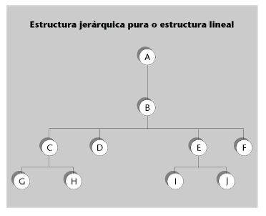
Diseños Organizativos
Diseño de estructura clásica

Slide 38
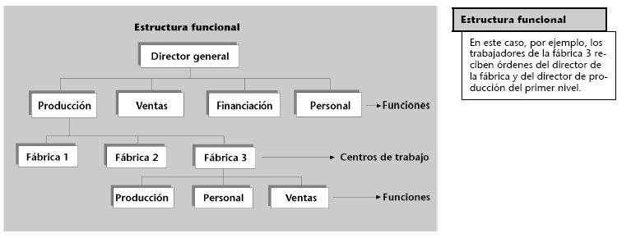
Diseños Organizativos
Diseño de estructura clásica

Slide 39
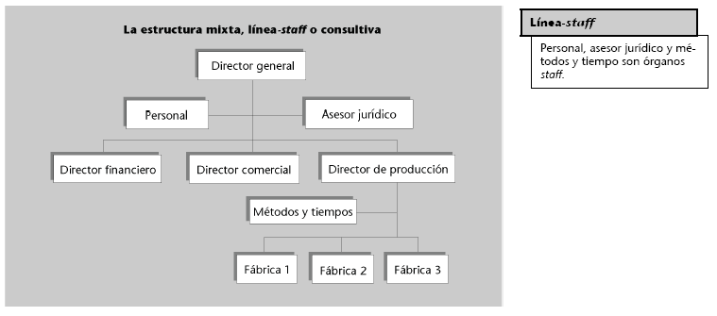
Diseños Organizativos
Diseño de estructura clásica

Slide 40
Diseños Organizativos
Diseños por departamentos
¿Por qué las organizaciones deben dividirse en departamentos?
Si los departamentos agrupan a las personas que trabajan en una organización y además agrupan las actividades en departamentos
Respuesta: Limitar el número de personas que pueden ser dirigidas por un mismo directivo.
Modelos de departamentación:
Numéricamente, por territorios, por productos, por procesos, por clientes, por tiempo, por funciones.

Slide 41
Diseños Organizativos
Modelo numérico
Muy antigua, utilizada en clanes, tribus, docencia y el ejercito.
Importa el número de personas, ya que el éxito depende de ello.
Desuso
Actualmente, importa más la cualificación y la especialización.
Ejemplo: En docencia, se dividen a los profesores por número de alumnos en clase. No por su preparación.

Slide 42
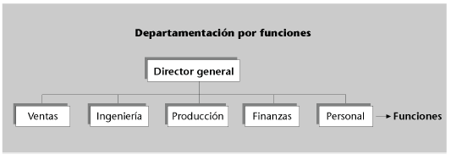
Diseños Organizativos
Modelo por funciones
Se agrupan según la identidad o similitud de las tareas que hay que ejecutar, es decir especialización funcional.

Slide 43
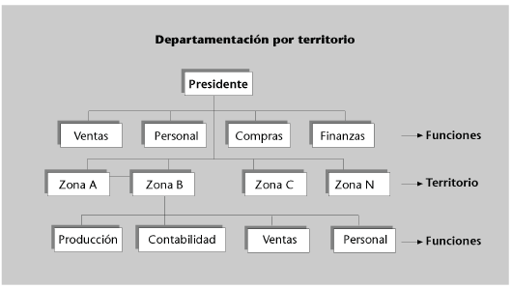
Diseños Organizativos
Modelo por territorio
Se aplica a empresas dispersas

Slide 44
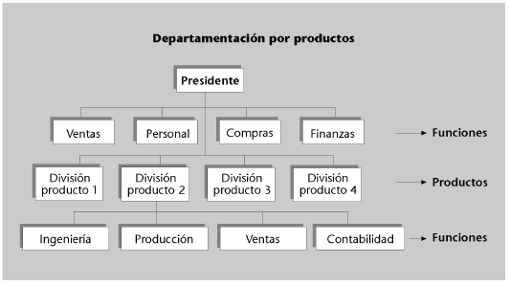
Diseños Organizativos
Modelo por productos
Se crean departamentos en función de las características de fabricación y comercialización de cada producto.

Slide 45
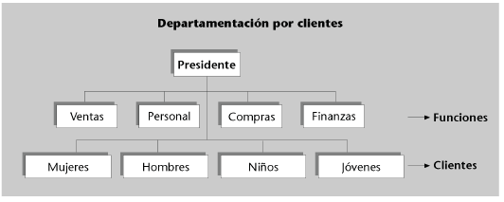
Diseños Organizativos
Modelo por clientes
Se divide en partes a la organización por diferentes tipos de clientes, según sus distintas características
Mayoristas, minoristas, poder adquisitivo, edad, sexo, …
Relación, normalmente con departamento de producción

Slide 46
Diseños Organizativos
Modelo por tiempo u horario
Se agrupan las actividades según el momento del tiempo en que se desarrolla el trabajo
Caso típico de empresas de servicios públicos
Por turnos
Por relevos, cuando excede de la jornada laboral.
Todos los turnos suelen desarrollar la misma actividad.
Presentan pocos problemas administrativos
Presentan problemas en la supervisión de turnos, aspectos de eficiencia y supervisión.

Slide 47
Diseños Organizativos
Modelo por procesos
Se agrupa en un mismo departamento al personal que forma un mismo equipo:
Pintura, prensa, electricidad, fontanería, etc.
Favorece la actividad productiva en talleres.
Ventaja
Especialización por concentración en un único proceso
Se evita la duplicidad de inversiones
Facilidad de supervisión del trabajo
Se está trasladando a niveles medios de organización

Slide 48
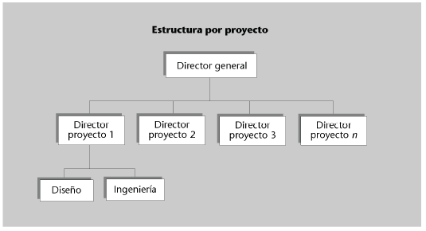
Diseños Organizativos
Diseños organizativos modernos

Slide 49
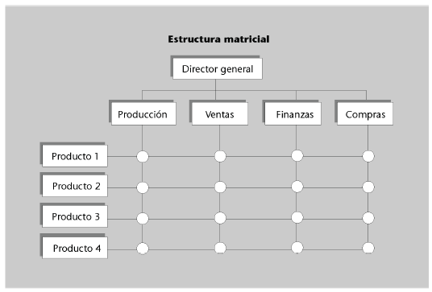
Diseños Organizativos
Diseños organizativos modernos

Slide 50
Diseños Organizativos
Diseños organizativos modernos.
Matriciales varias dimensiones, por ejemplo estas tres:
Funciones (Producción, Ventas, Financiera,.)
Producto o por proyecto (P1, P2 P3,…)
Área geográfica, cliente, ….

